Slide 1
Rapport marketing mensuel

Slide 2
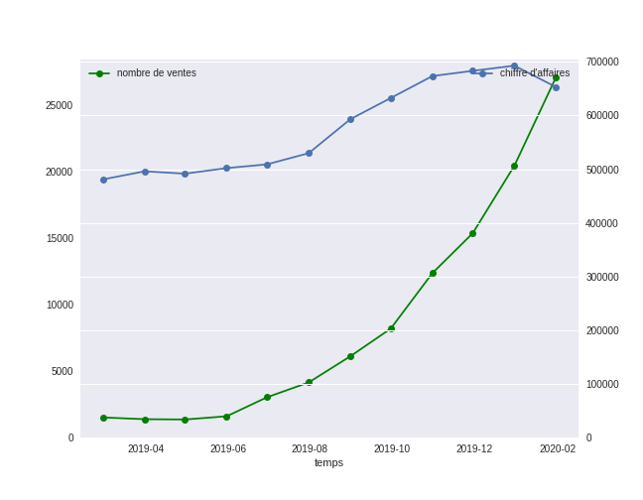
Evolution du chiffre d’affaires et du nombre de ventes en 1 an
Entre Mars et juin 2019: Le nombre de ventes et le chiffre d’affaires assez stable
Juin : impulsion du chiffre d’affaires corrélé à une début d’impulsion du nombre de vente.
1
2
3
1
2
Nombre de ventes
Chiffre d’affaire
De Juin à Janvier 2019, la forte croissance du chiffre d’affaires qui débute à 20 000 pour aboutir à près de 27 750 est corrélé à une augmentation exponentielle du nombre de vente (environ 2500 à 20 000).
3
En Février 2020: le nombre de vente continue son essor, en revanche le chiffre d’affaire décroit (30 000 à environ 27 500).

Slide 3
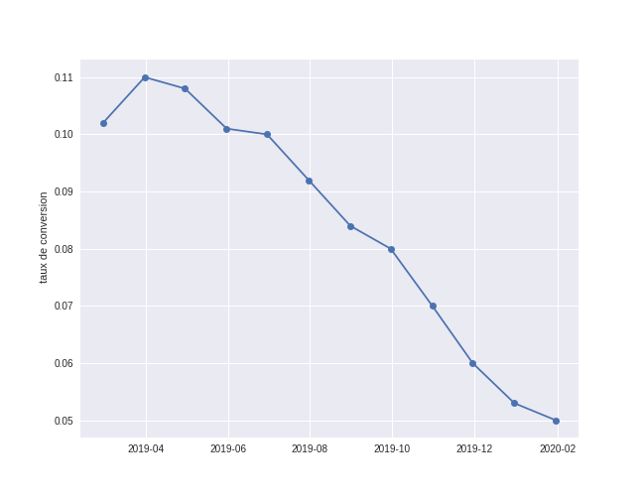
Evolution du taux de conversion (nombre d’achat des clients /nombre de visites en 1 an
1
De Mars à Avril 2019, le taux de conversion augmente.
De Avril à Juin 2019, le taux de conversion diminue.
De Juin à Juillet 2019, ,le taux de conversion est assez stable.
De Juillet 2019 à Février 2020, le taux de conversion chute drastiquement
1
2
3
4
2
3
4
Bien que le nombre de visites sur le site augmente, le nombre de vente des clients ne cesse de diminuer ce qui fait que le taux de conversion décroit.

Slide 4
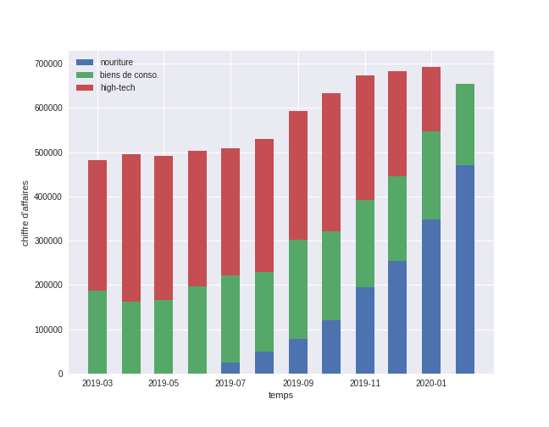
Evolution du chiffre d’affaires par catégorie de produit en 1 an
1
De mars à juin 2019: Les clients achètent les produits High tech en proportion plus importantes que les biens de conso.
2
Juillet 2019: Apparition du chiffre d’affaires de la nourriture après sa mise en vente par le Grand Marché.
2
3
Après Juillet 2019, la vente de nourriture est en constante évolution jusqu’à représenter 60% des ventes en Janvier et Février 2020.
En Novembre 2019 : La vente de nourriture croit tandis que la vente de produits high tech décroit jusqu’en janvier où il n’y a aucune vente car il n’y a plus de stock.
1
3

Slide 5
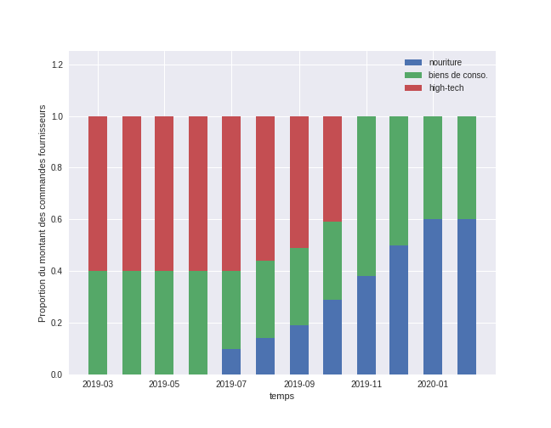
Evolution de la proportion du montant des commandes fournisseurs en 1 an
Le montant de commande est toujours plafonné à 10
Pour éviter les frais supplémentaires en stockage
2
1
Mars à Juin 2019: Le Grand Marché a commandé 60% de produit high tech et 40% de bien de conso.
Juillet 2019: Commence à commander de la marchandise alimentaire.
2
3
Novembre 2019: le grand marché ne commande plus de produit high tech et prend seulement les biens de consommation et de l’alimentaire.
Les produits high tech offrent un bon chiffre d’affaires et sa disparition a provoqué une chute en Février 2019
1
3

Slide 6
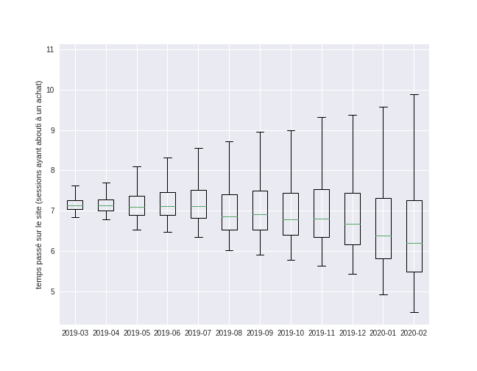
Évolution du temps passé sur le site (sessions ayant abouti à un achat) en 1 an
En février 2020: L’étendue est la plus longue de toutes les boite à moustaches.
Les clients ont passé moins de temps sur le site environ 3 min et ont également passé le plus de temps sur le site 9,9 min.
Même plage de temps d’achat (4min à 10 min) que les graphiques 5 et 6, moment où il y a le plus d’achat et où les montant du panier est dans une fourchette de 30 à 50.
Le chiffre d’affaires diminue et les produits high tech sont en rupture de stock après les fêtes de fin d’année.

Slide 7
Des questions?

